Slide 1
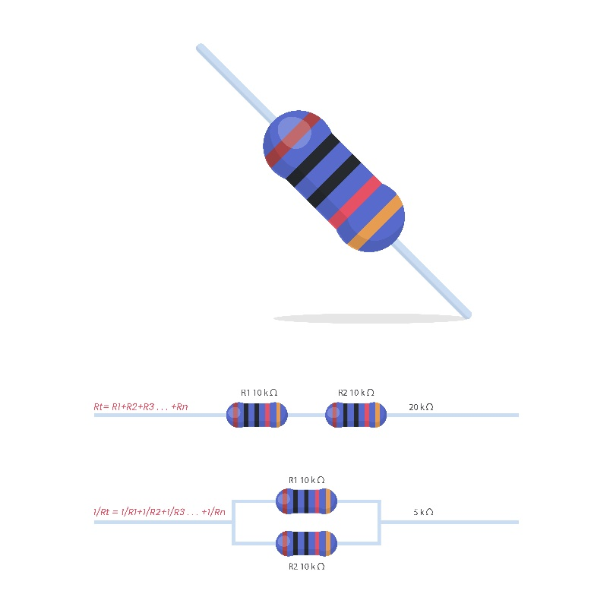
المقاومة المكافئة للمقاومات الموصولة على التوالي والتوازي مسائل

Slide 2
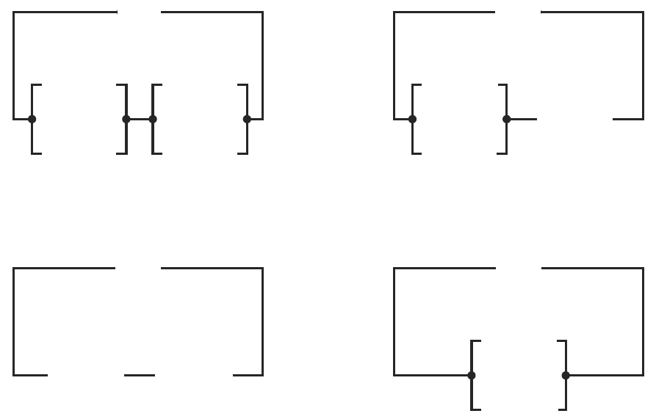
مسألة 1:
في الدارات الكهربائية المبينة، قيمة كل مقاومة 1.0 Ω. أي الدارات مقاومتها المكافئة أكبر؟
(ب)
(أ)
(د)
(ج)

Slide 3


الحل
$$\frac{1}{2}$$
$$\frac{1}{1}$$
$$\frac{1}{1}$$
$$\frac{1}{مكافئة م}$$
الدارة (أ): 1 أوم، 1 أوم على التوازي = + = 2 م مكافئة = أوم
0.5 أوم، 1 أوم على التوالي م مكافئة = 1 + 0.5 = 1.5 أوم
الدارة (ب): م مكافئة = 0.5 + 0.5 = 1 أوم
الدارة ج: م مكافئة = 0.5 أوم
الدارة د: م مكافئة = 1 + 1 = 2 أوم
الإجابة: (د)

Slide 4

مسألة 2: عند إضافة مصباح على التوالي إلى الدارة الكهربائية الموضحة بالرسم، فإن إضاءة المصابيح ؟
تزداد
تزداد ثم تقل
تقل
تقل ثم تزداد

Slide 5
الحل
تقل إضاءة المصابيح الأخرى وذلك لأنه عند إضافة مصباح تزداد المقاومة فتقل شدة التيار الكهربائي حسب قانون أوم
فرق الجهد الكهربائي = المقاومة × شدة التيار المار
الإجابة: (تقل)

Slide 6
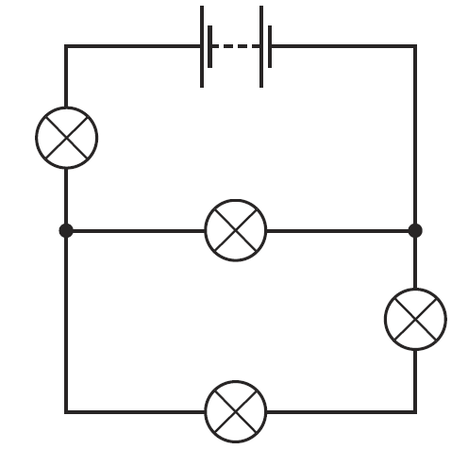
فكّر!! في الشكل، دارة كهربائية تحتوي على بطارية وأربعة مصابيح. جميع المصابيح مضاءة، فاذا تعطل أحد المصابيح انطفأت جميع المصابيح الأخرى. أي مصباح تعطل؟
(أ)
(ب)
(د)
(ج)

Slide 7
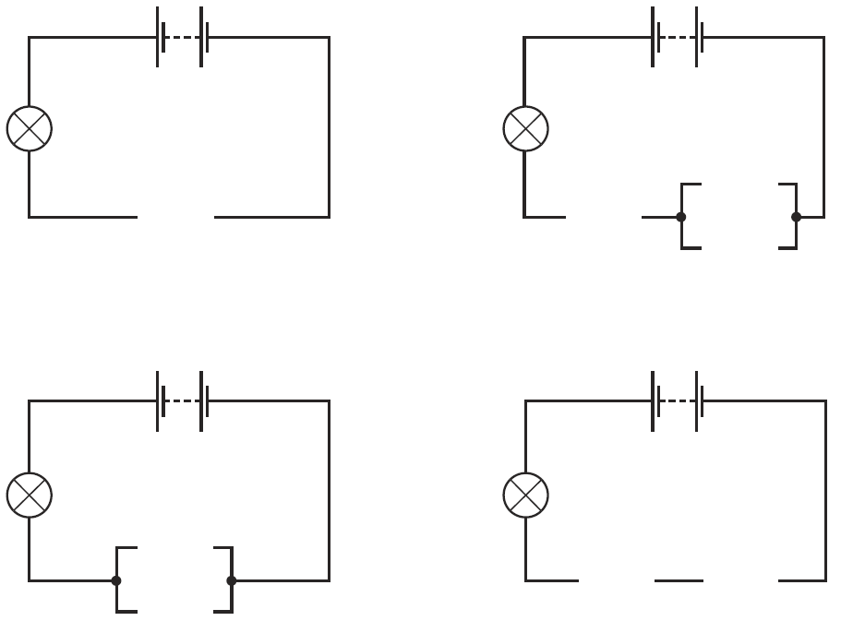
مسألة 3: رُبط مصباح كهربائي بطرق مختلفة في أربع دارات كهربائية كما في الأشكال المبينة، فاذا كانت جميع البطاريات والمقاومات متطابقة. في أي دارة تكون اضاءة المصباح أكثر سطوعًا؟
(ب)
(أ)
(د)
(ج)

Slide 8
الحل
إضاءة أكثر سطوعاً أعلى شدة تيار كهربائي أقل مقاومة مكافئة
لنبدأ بالحل، افترض قيمة المقاومات جميعها = 1 أوم
الدارة أ: م مكافئة = 0.5 + 1 = 1.5 أوم
الدارة ب: م مكافئة = 1 أوم
الدارة ج: م مكافئة = 1 + 1 = 2 أوم
الدارة د: م مكافئة = 0.5 أوم
الإجابة: (د)

Slide 9
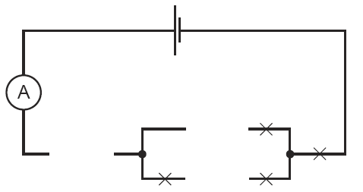

فكّر!! في الشكل، قراءة الأميتر 1.0 أمبير، تم ربط جهاز أميتر آخر في الدارة وكانت قراءته 1.0 أمبير أيضًا. في أي نقطة يجب ربطه؟
1.0 أمبير
(أ)
(د)
(ب)
(ج)

Slide 10
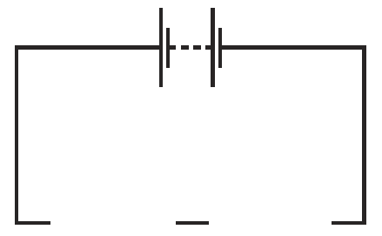
مسألة 4: تحتوي دارة كهربائية على مقاومة 4.0 Ω ومقاومة 8.0Ω ربطتا على التوالي ببطارية 6.0 فولت كما في الشكل. ما شدة التيار المار في البطارية؟
6 فولت
0.50 أمبير
0.75 أمبير
1.5 أمبير
2.0 أمبير
4.0 أوم
8.0 أوم

Slide 11

الحل
أولاً: نجد المقاومة المكافئة
م مكافئة = 4 + 8 = 12 Ω
ثانياً: نجد شدة التيار المار في الدارة
شدة التيار المار=$\frac{الكهربائي الجهد فرق}{المكافئة م}$
= $\frac{6}{12}$ = 0.5 أمبير
الإجابة: (0.5 أمبير)

Slide 12
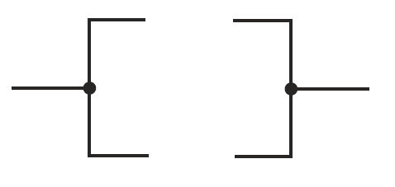
مسألة 5: في الشكل، مقاومة 3.0 Ω ومقاومة 6.0 Ω متصلتان على التوازي. ما قيمة المقاومة المكافئة لهذه المقاومات؟
3.0 أوم
أقل من 3.0 Ω
3.0 Ω
4.5 Ω
أكثر من 6.0 Ω
6.0 أوم

Slide 13

الحل
$\frac{1}{\text{م مكافئة} }$ = $\frac{1}{1^{م}}$ + $\frac{1}{2^{م}}$
= $\frac{1}{3}$ + $\frac{1}{6}$
نوحّد المقاومات
$\frac{1}{\text{م مكافئة} }$ = $\frac{2}{6}$ + $\frac{1}{6}$ = $\frac{3}{6}$
م مكافئة = $\frac{6}{3}$ = 2 أوم
الإجابة: (أقل من 3.0 Ω)

Slide 14

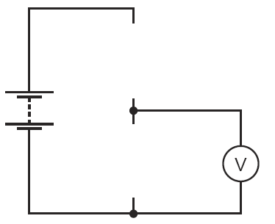
فكّر!! دارة كهربائية تحتوي على مقاومة 10 أوم ومقاومة 20 أوم متصلتان على التوالي كما في الشكل. ما قراءة الفولتميتر؟؟
10 أوم
12 فولت
20 أوم

Slide 15
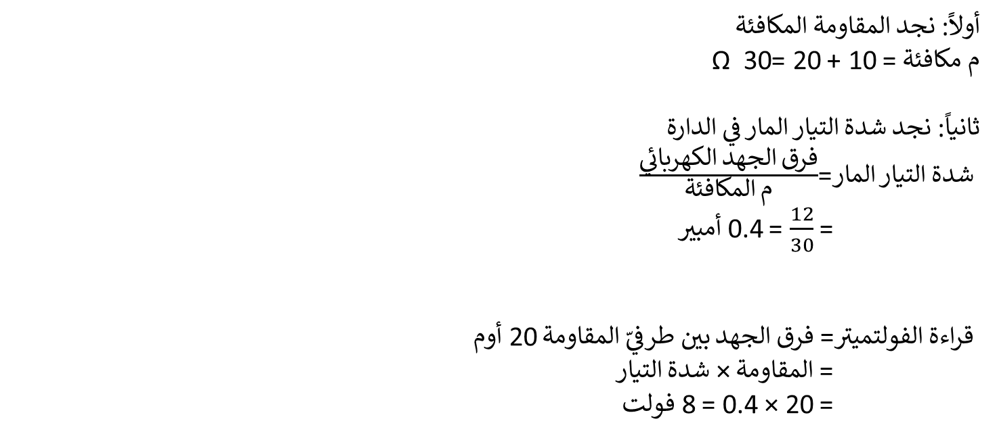
الحل
أولاً: نجد المقاومة المكافئة
م مكافئة = 10 + 20 =30 Ω
ثانياً: نجد شدة التيار المار في الدارة
شدة التيار المار=$\frac{الكهربائي الجهد فرق}{المكافئة م}$
= $\frac{12}{30}$ = 0.4 أمبير
قراءة الفولتميتر= فرق الجهد بين طرفيّ المقاومة 20 أوم
= المقاومة × شدة التيار
= 20 × 0.4 = 8 فولت

Slide 16
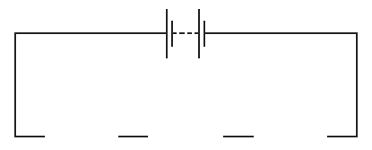
مسألة 6: ثلاثة مقاومات مربوطة على التوالي في دارة كهربائية تحتوي على مصدر جهد 6.0 فولت. ما هو فرق الجهد بين طرفيّ المقاومة 3.0 Ω؟
6 فولت
0.67 فولت
1.5 فولت
2.0 فولت
6.0 فولت
3 أوم
4 أوم
5 أوم

Slide 17
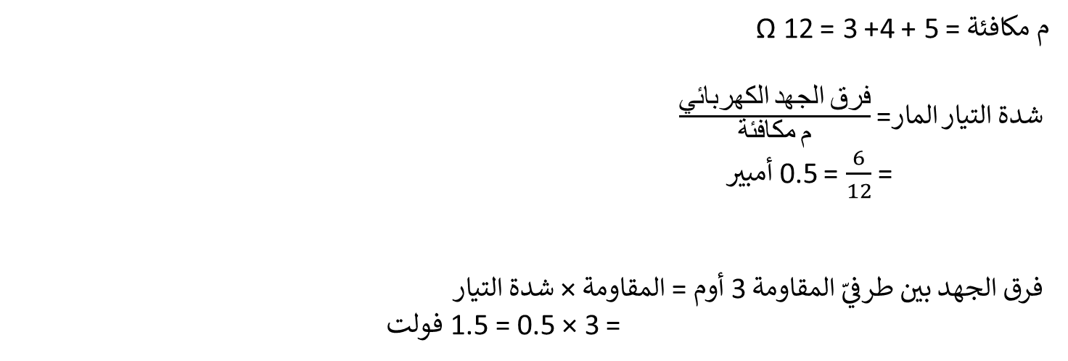
الحل
م مكافئة = 5 + 4+ 3 =12 Ω
شدة التيار المار= $\frac{الكهربائي الجهد فرق}{مكافئة م}$
= $\frac{6}{12}$ = 0.5 أمبير
فرق الجهد بين طرفيّ المقاومة 3 أوم = المقاومة × شدة التيار
= 3 × 0.5 = 1.5 فولت
الإجابة: (1.5 فولت)

Slide 18
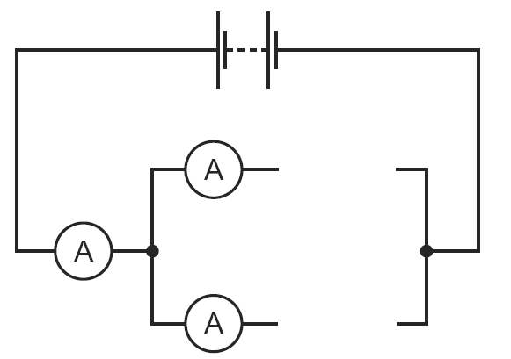

فكّر!! تحتوي دارة كهربائية على ثلاثة أجهزة أميتر لقياس شدة التيار في أجزاء مختلفة من الدارة المبينة في الشكل. يبيّن في الشكل قراءات شدة التيار في الأجهزة.
كيف تستطيع تحديد أن أحد هذه الأجهزة يجب أن يكون معطلاً؟
يجب أن تقرأ أجهزة الأميتر الثلاثة قيم متساوية.
يجب أن يسلك جميع التيار الطريق الأسهل من خلال المقاومة 6 أوم.
يجب أن تكون شدة التيار المار في البطارية مساويًا لمجموع شدة التيارات في المقاومتين.
يجب أن تكون شدة التيار في المقاومتين المتوازيتين متساويًا.
3.0 أمبير
18 أوم
2.0 أمبير
6 أوم
1.5 أمبير

